Slide 1

Exercice

Slide 2

La Multiplicité
Suivez la leçon et décrivez les moyens envisagés pour assurer chaque fonction. Evaluez le niveau de multiplicité en remplissant la case de la 2e colonne avec la couleur correspondante. Puis donnez une évaluation globale au pilier dans la case en haut à droite
Design social
Gouvernance:
Travail:
Clientèle
Fournisseurs:
Design financier
Source de revenus:
Investissements:
Cycle de l’eau
Sources d’eau:
Distribution:
Stockage:
Qualité:
Niveau optimal
Niveau moyen
Niveau faible

Slide 3
La Multiplicité
Suivez la leçon et décrivez les moyens envisagés pour assurer chaque fonction. Evaluez le niveau de multiplicité en remplissant la case de la 2e colonne avec la couleur correspondante. Puis donnez une évaluation globale au pilier dans la case en haut à droite
Maintien de la fertilité
Zone 1:
Zone 2:
Zone 3 et 4:
Energies
Force motrice:
Eclairage, appareils électroniques:
Nourriture
Approvisionnement:
Sécurité
Dispositifs:
Niveau optimal
Niveau moyen
Niveau faible

Slide 4

La Diversité
Suivez la leçon et décrivez les moyens envisagés pour assurer chaque fonction. Evaluez le niveau de multiplicité en remplissant la case de la 2e colonne avec la couleur correspondante. Puis donnez une évaluation globale au pilier dans la case en haut à droite
Design social
Inclusivité:
Créativité:
Clientèle:
Biodiversité
Sauvage:
Cultivée:
Elevages:
Niveau optimal
Niveau moyen
Niveau faible

Slide 5

Les cycles
Suivez la leçon et décrivez les moyens envisagés pour assurer chaque fonction. Evaluez le niveau de multiplicité en remplissant la case de la 2e colonne avec la couleur correspondante. Puis donnez une évaluation globale au pilier dans la case en haut à droite
Design social
Turn-over:
Carrière:
Age:
Cycle de l’eau
Contrôle de l’érosion:
Rétention dans la sphère racinaire:
Epuration:
Cycle de la matière organique
Dynamiser la vie du sol:
Compenser les exports:
Niveau optimal
Niveau moyen
Niveau faible

Slide 6
Les cycles
Suivez la leçon et décrivez les moyens envisagés pour assurer chaque fonction. Evaluez le niveau de multiplicité en remplissant la case de la 2e colonne avec la couleur correspondante. Puis donnez une évaluation globale au pilier dans la case en haut à droite
Cycle de production
Régénération:
Rotation/étagement/associations:
Allongement de la saison de production:
Planification des naissances:
Fourrages et élevages:
Cycle des déchets
Réduction:
Upcycling:
Recyclage:
Cycle des événements exceptionnels
Prévention:
Gestion:
Niveau optimal
Niveau moyen
Niveau faible

Slide 7




Les systèmes
L’auto-organisation
La créativité
La complexité
Niveau optimal
Niveau moyen
Niveau faible

Slide 8
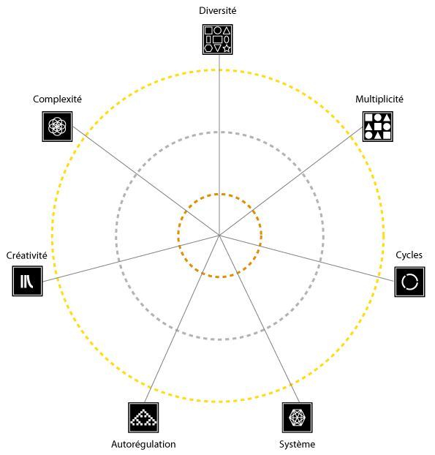
Déplacez les points rouges pour synthétiser votre évaluation de chaque pilier

